Slide 1

ВСЕРОССИЙСКАЯ КОНФЕРЕНЦИЯ
«Диагностическая и Рефлексивная школы: анализ опыта работы»
Пленарное заседание
Устинова Светлана Эриковна

Slide 2

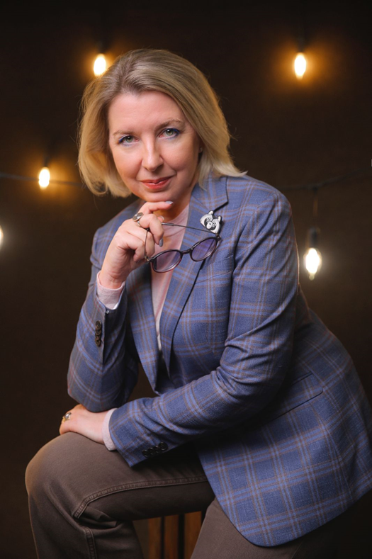
Рефлексивные сессии – внеурочная деятельность классного руководителя для поддержки самоопределения учащихся
Устинова С.Э.
учитель географии

Slide 3
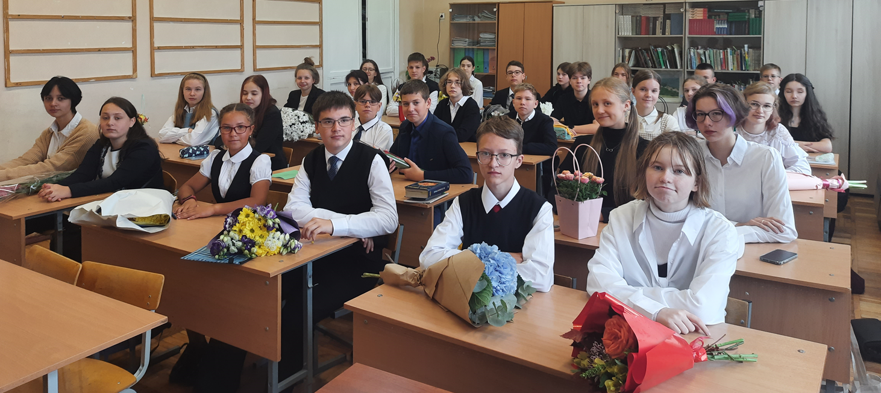
КТО ОНИ?

Slide 4
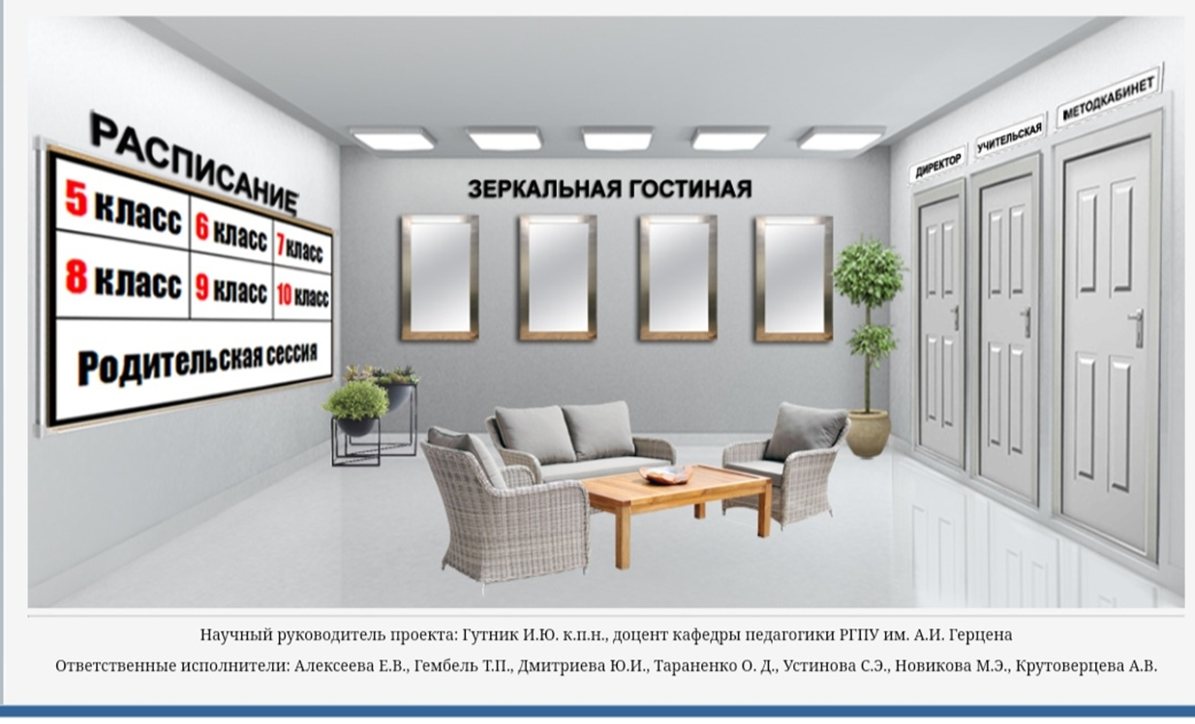
ЕСТЬ ВОЗМОЖНОСТЬ РАЗОБРАТЬСЯ

Slide 5
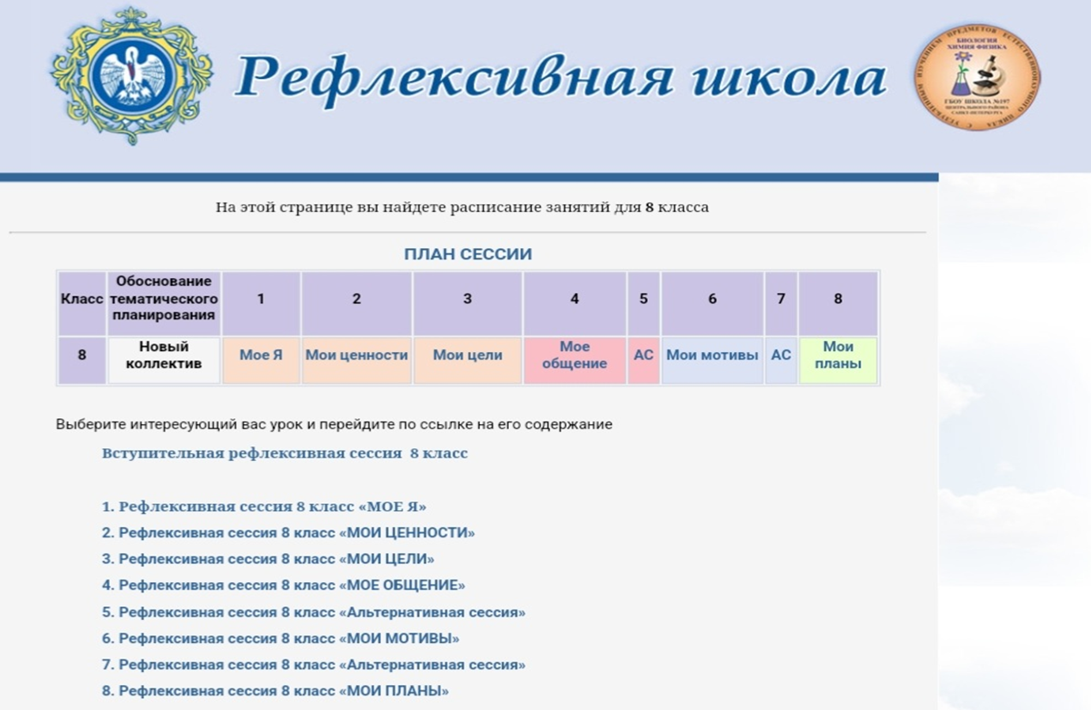

Slide 6
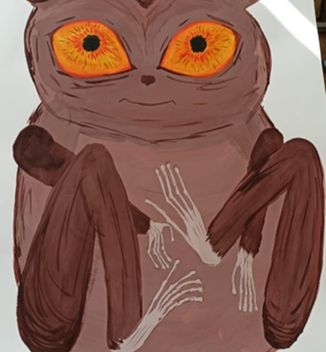
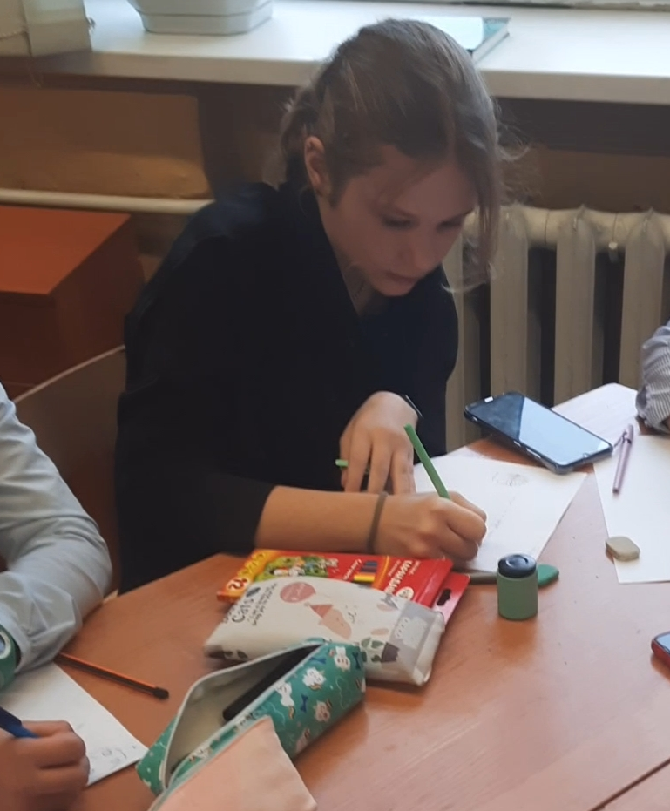
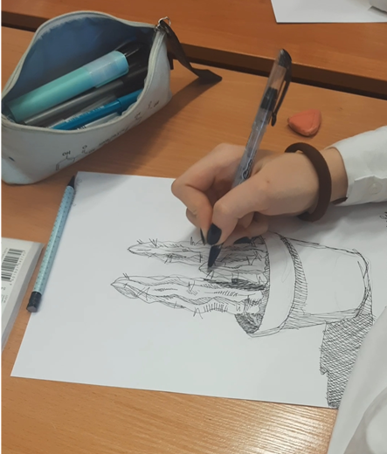
И вот они уже:
Розы
Кактусы
Подорожники
Ромашки
Борщевики
и узнают
о трещинках
друг друга

Slide 7
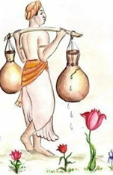
«Рефлексивный экран»
Выдержки из РЭ ученицы 8 класса Ольгой Б.
после вступительной сессии
(Притча про кувшин)
Меня удивила доброта и понимание женщины, несущая те самые кувшины. Многие бы уже давно приобрели себе новый сосуд для воды, но в её голове даже не проскользнула подобная мысль. Это круто
Мне захотелось пожать хозяйке кувшинов руку и поблагодарить второй сосуд, чтобы он точно знал, что приносит двойную пользу, а после пойти и порадовать себя чем-то вкусным
Наиболее важным для меня я считаю рядом с каждым из нас должен быть такой же человек, как та женщина из притчи. Понимание и поддержка необходимы всем, несмотря на объем и тяжесть недостатков
Зачем нам была нужна рефлексивная сессия? Она была обязательна, однако её положительное влияние почувствовали многие. Рефлексивная сессия помогла нам узнать друг друга получше, подумать над тем, кем на самом деле мы хотим быть, чем заниматься в жизни

Slide 8
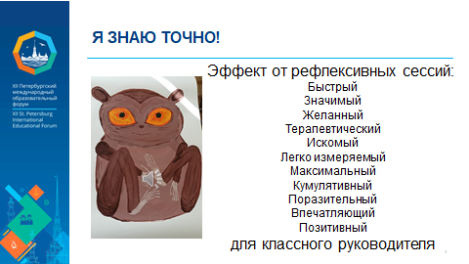

ХОЧУ НАПОМНИТЬ
ИЗ ВЫСТУПЛЕНИЯ
НА XII ФОРУМЕ

Slide 9
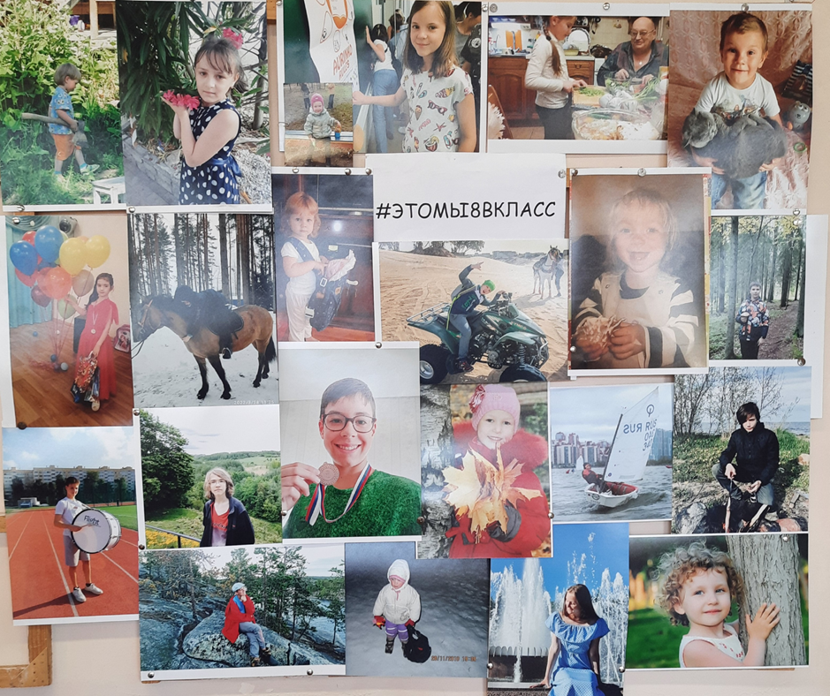
З
АХОТЕЛИ
УЗНАТЬ

Slide 10
Методика «Во что я верю» дз к сессии №3
№ | Ответ
1. | Я верю в Бога, в карму и в хороших людей
2. | Я верю в судьбу
3. | Твори добро и бумеранг станет тебе другом
4. | В светлое будущее
5. | Во всё лучшее. Все старания вознаграждаются. И что как бы сложно не было, надо уметь говорить о своих проблемах
6. | Я верю в Бога и в то, что всё, что случается всё к лучшему
7. | Я верю в желания
8. | В себя и свои возможности, как доказывают некоторые повороты из моей жизни
9. | Я верю в то, что наша страна станет лучшей страной в мире
10. | В науку
11. | В любовь
12. | Я верю в еду
13. | Я верю в себя
14. | Я верю в своих несуществующих друзей
15. | Верю в себя
16. | Я верю в бумеранг и в себя
17. | Я верю в Бога, зависящую от него мою судьбу и просто в случай
18. | Чудо, знания, самостоятельность
19. | Верю в то, что случайности не случайны
20. | Я верю в Бога, в ангелов и Иисуса Христа
21. | Я верю в первую очередь в себя. Также я верю в удачу, чудо, счастье, счастливые случайности и знаки судьбы, ведь бывают моменты, которые объяснить нельзя и иногда приятно чувствовать, что чудо вдруг может исполниться. Также я верю в людей, в их доброту и честность, так как хорошего всегда больше, чем плохого
22. | В дружную, любящую семью, верную дружбу, в материнскую любовь

Slide 11
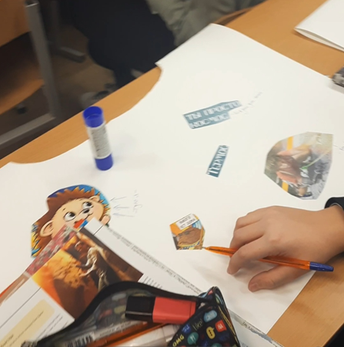
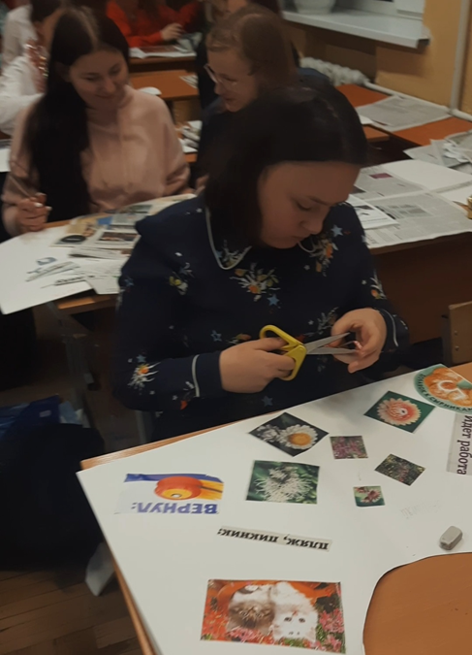
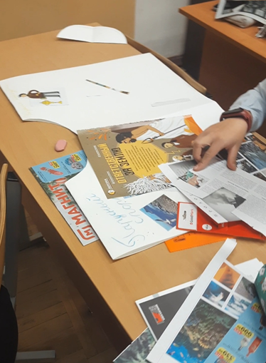
Создание рефлексивных жилеток

Slide 12
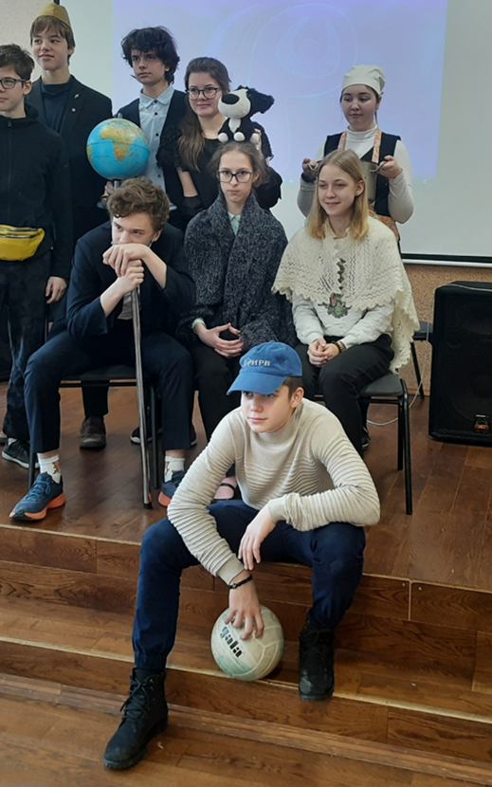
Рефлексивная сессия №4
«Моё общение»
Методика «Фотография»

Slide 13
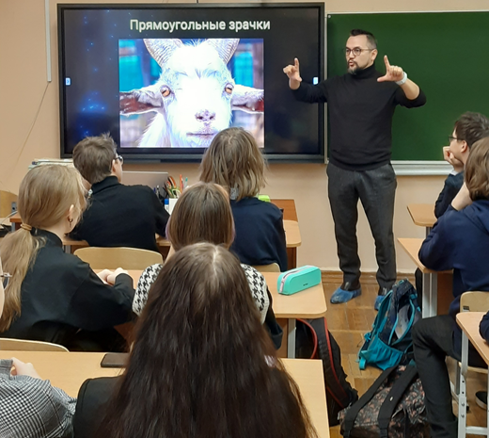
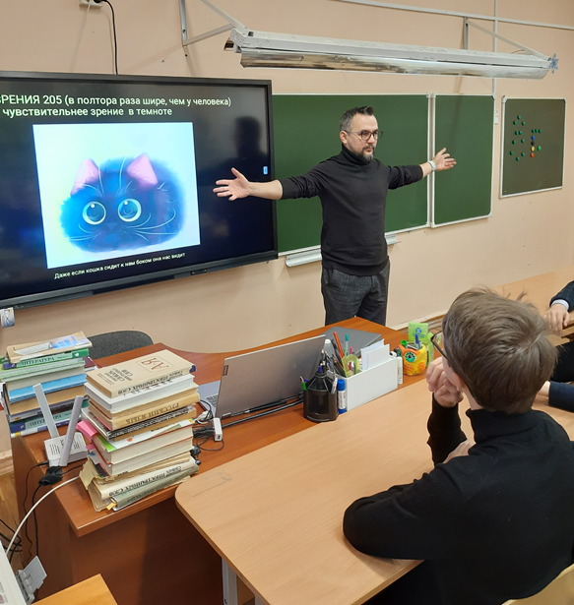
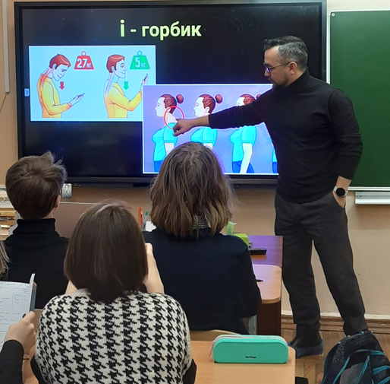
Альтернативная сессия №5

Slide 14
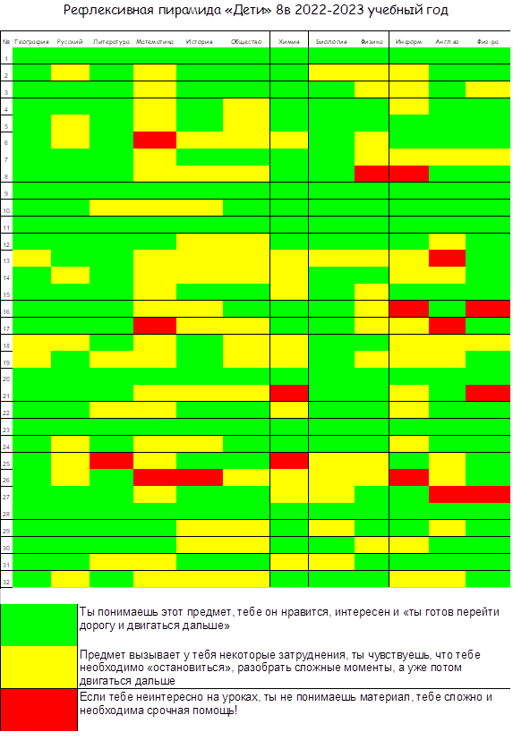

Slide 15
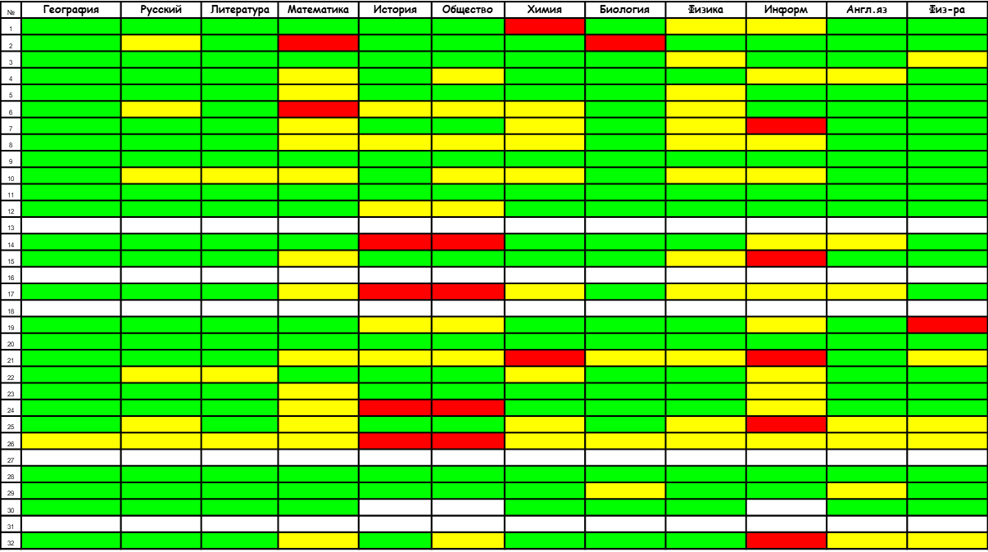
Методика «Рефлексивная пирамида» РОДИТЕЛИ

Slide 16

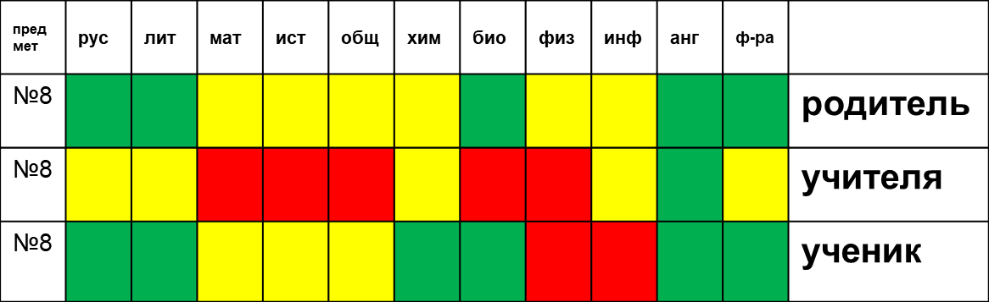
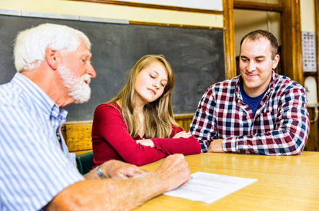
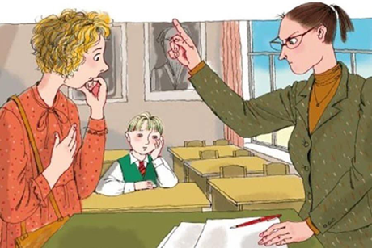

ПРОГНОЗИРУЕМ БУДУЩЕЕ СООБЩА

Slide 17
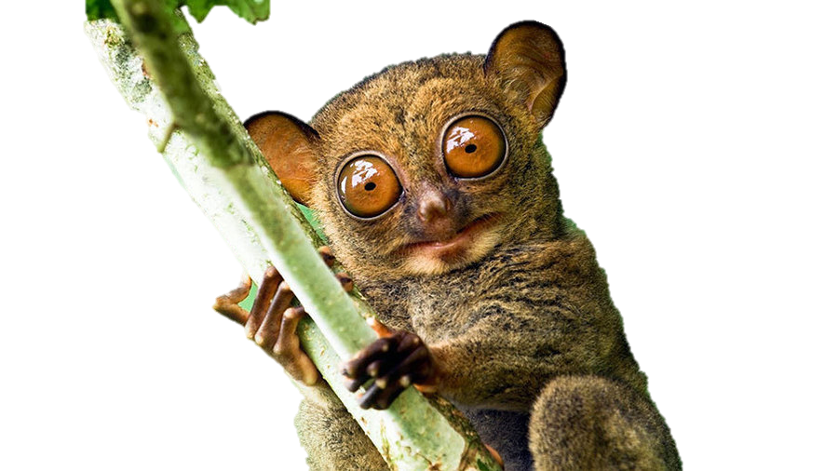
Спасибо за внимание!
Приглашаем Вас в наши
Диагностическую и Рефлексивную школы!

